Slide 1



04 . 12 . 2024
Dinamik Analiz
YAZILIM GEÇERLEME VE SINAMA
Esra GÜNDOĞAN
Şule KAYA
Muhammed OSMAN – 200290605
Ömer MEMES – 200290610
Ahmed SALIH – 200290604
Hasan SAHVAN - 220290606
Hayan ALKHATTAB – 200290606

Slide 2

1. Proje Tanımı ve Amacı
1
Proje Tanımı
Bu proje, Python dilinde yazılan kodların çalışma zamanı performansını ve hafıza kullanımını analiz etmeyi amaçlamaktadır.
2
Projenin Amacı
Kodun hangi bölümlerinin daha fazla zaman aldığını belirlemek.
Hafıza kullanımını analiz ederek verimsiz bölümleri iyileştirmek.
Dinamik analiz araçlarını kullanarak performansı optimize etmek.

Slide 3

2. Kapsam ve Gereksinimler
Proje Kapsamı
Gereken Araçlar
Python dili kullanılarak örnek kodların analizi.
Hafıza kullanımını ve çalışma zamanını optimize etmek için performans ölçümü.
Örneklerin memory_profiler ve time gibi Python kütüphaneleri ile analiz edilmesi.
Python 3.x
memory_profiler
time
enum (Python Enum Sınıfı)

Slide 4

3. Kullanılan Yöntem ve Araçlar
1
Programlama Dili:
Python 3.11
2
Kütüphaneler ve Araçlar:
memory_profiler : Hafıza kullanımını analiz etmek için kullanıldı.
Time : Kodun çalışma zamanını ölçmek için kullanıldı.
cProfile : Python kodunun performansını analiz eder. Hangi fonksiyonun ne kadar süre çalıştığını ölçer.
3
Yöntem:
Farklı senaryolarda kodun performansı ve hafıza kullanımı ölçüldü.
Performans ölçümü için time modülü kullanıldı.
Hafıza kullanımını analiz etmek için @profile dekoratörü kullanıldı.

Slide 5
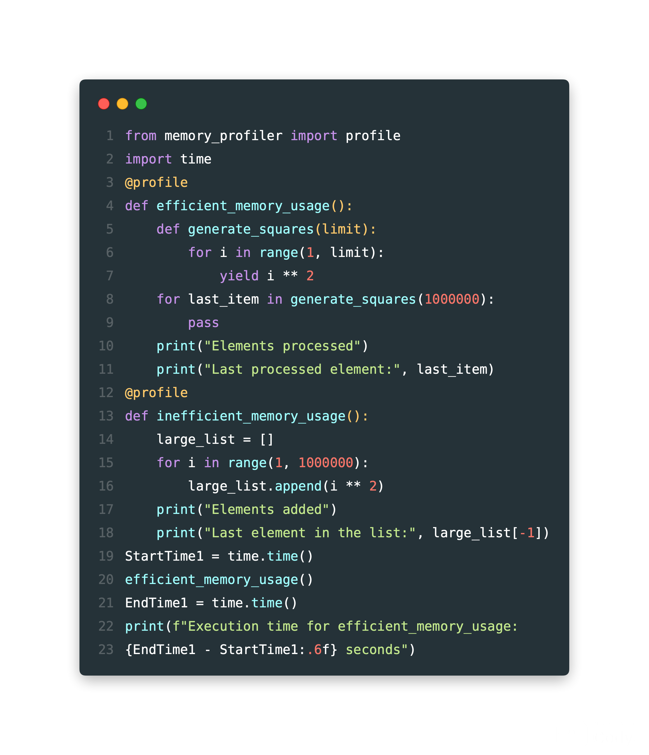
4. Uygulama ve Teknik Detaylar
1
Kod Örneği 1
Basit Sayı Listesi ve Sayaç Performans Analizi
efficient_memory_usage:
Bu fonksiyon generatör kullanarak işlem yapar.
Generatörler, bellekte yalnızca tek bir elemanı tutar ve ihtiyaca göre üretir. Bu nedenle çok az bellek kullanır.
Bellek kullanımı sabit kalır ve performansı yüksektir.
Ancak, işlem süresi biraz daha uzun olabilir çünkü elemanlar tek tek oluşturulup işlenir.
inefficient_memory_usage:
Bu fonksiyon, tüm elemanları bir liste içinde tutarak çalışır.
Liste kullanımı, tüm elemanların aynı anda bellekte tutulmasına neden olur. Bu da büyük miktarda bellek tüketimine yol açar.
Bellek kullanımı artar ve büyük veri setlerinde performansı düşebilir.
İşlem süresi daha hızlıdır çünkü elemanlar doğrudan liste üzerinden erişilir.

Slide 6
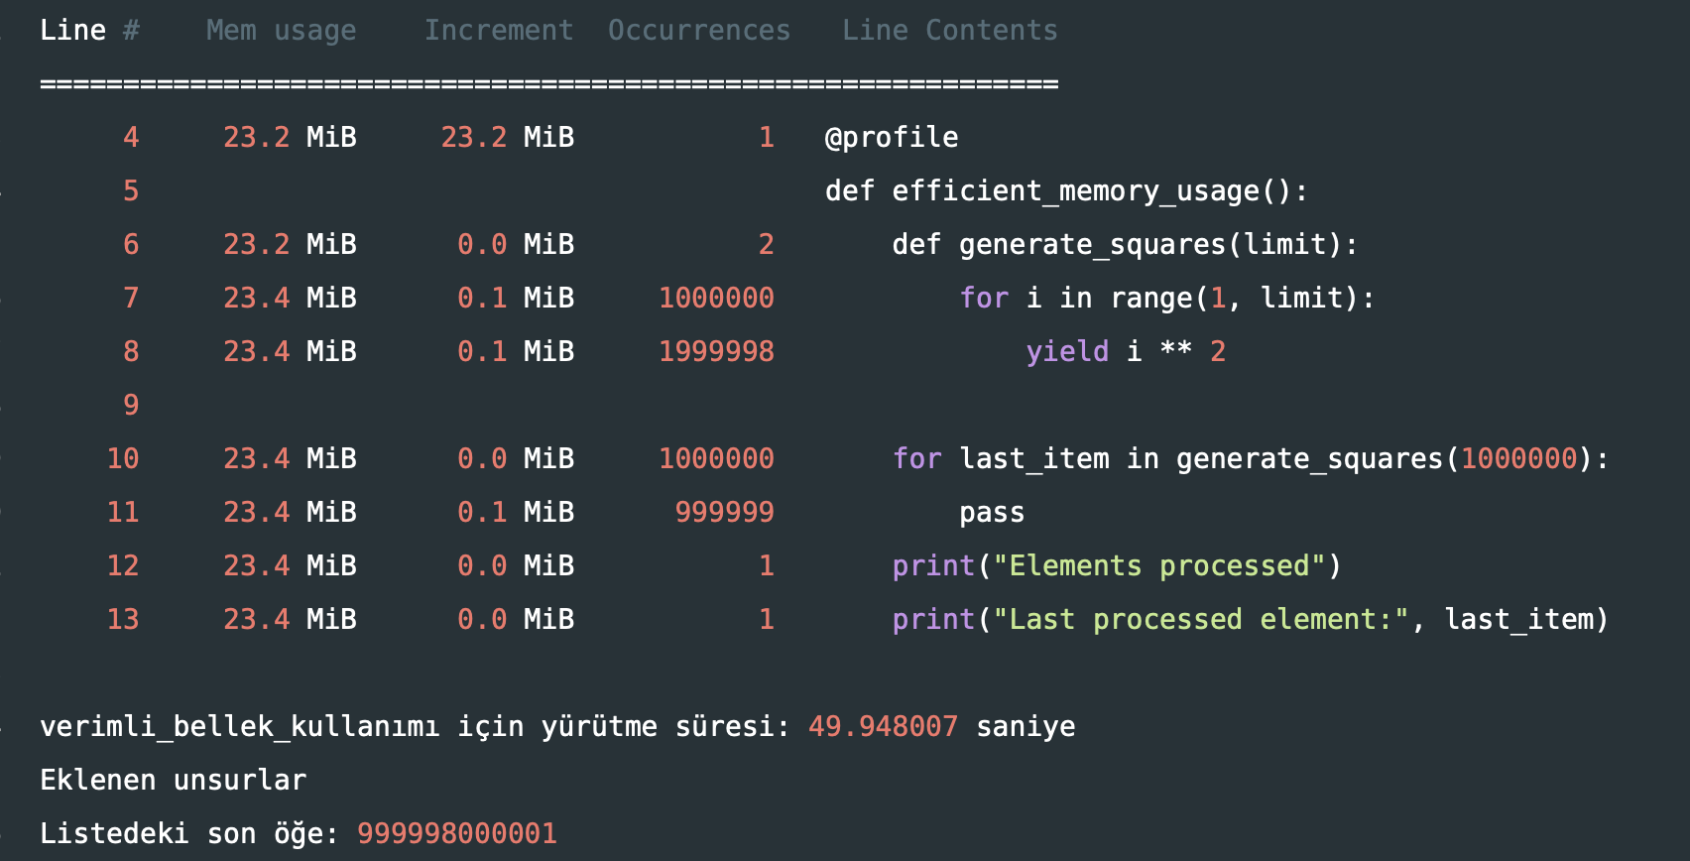
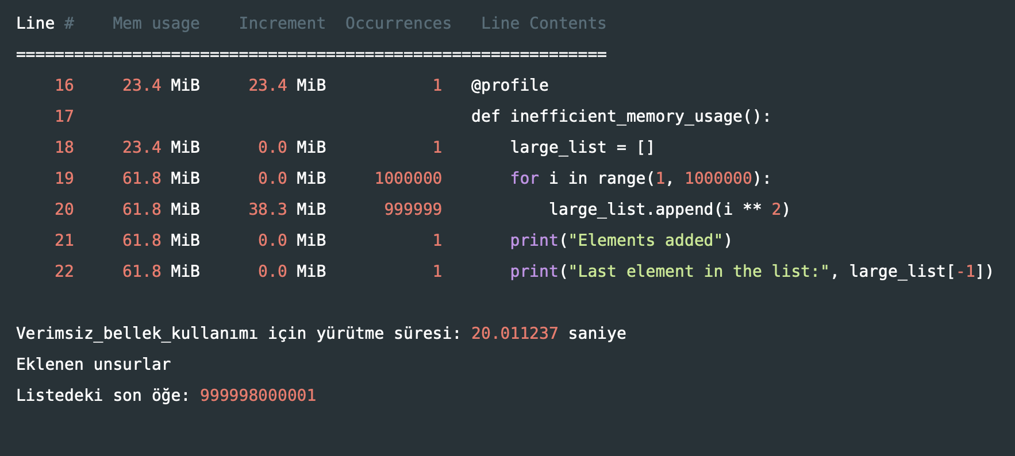
5.SONUÇ
Basit Sayı Listesi ve Sayaç Performans Analizi
efficient_memory_usage: Bellek kullanımı düşük, ancak işlem süresi daha uzun.
inefficient_memory_usage: Bellek kullanımı yüksek, ancak işlem süresi daha kısa.
Bu örnek, büyük veri setleri üzerinde çalışırken generatörler gibi bellek dostu yöntemlerin önemini vurgulamaktadır. Bellek sınırlamaları olan sistemlerde generatör kullanımı önerilir.

Slide 7
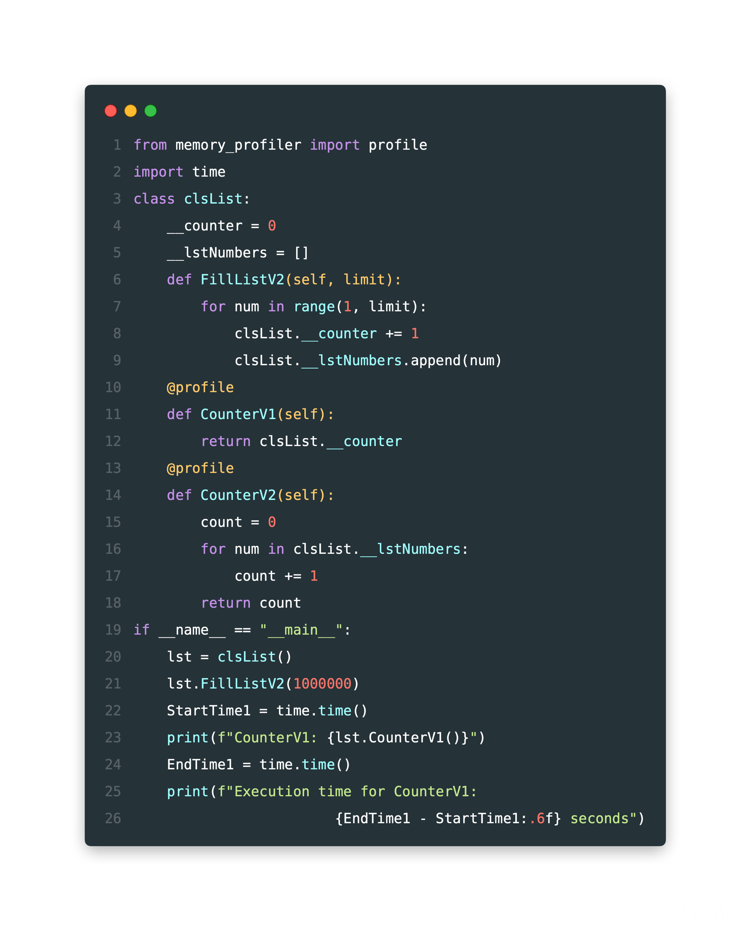
4. Uygulama ve Teknik Detaylar
Kod Örneği 2
Verimli ve Verimsiz Hafıza Kullanımı Karşılaştırması
CounterV1
Bu yöntem, clsList.__counter adlı sınıf değişkenini kullanarak eleman sayısını doğrudan tutar.
Eleman ekleme işlemi sırasında sayaç anında artırılır.
Bu sayede elemanları tek tek saymak gerekmez.
Avantajı: Hızlı çalışır çünkü liste üzerinde dolaşmaya gerek kalmaz.
Bellek Kullanımı: Ek bir bellek artışı olmaz.
CounterV2
Bu yöntem, listenin elemanlarını tek tek dolaşarak sayar.
For döngüsü kullanıldığı için elemanlar baştan sona işlenir ve sayma işlemi bu sırada yapılır.
Dezavantajı: Liste üzerinde dolaşmak zaman alır.
Bellek Kullanımı: Listeyi tutmak için gerekli bellek artışına ek olarak minimal bir artış gözlemlenir.

Slide 8
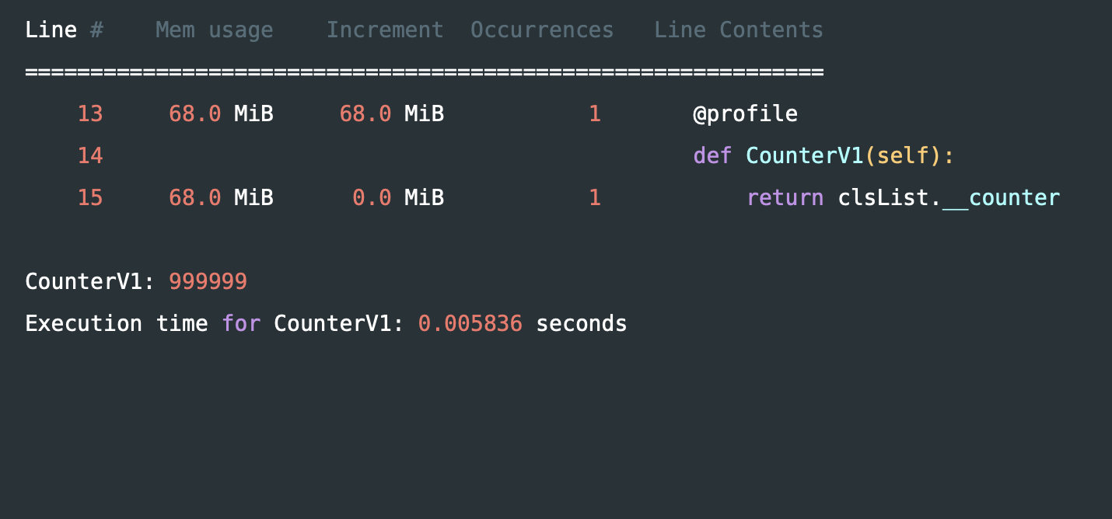
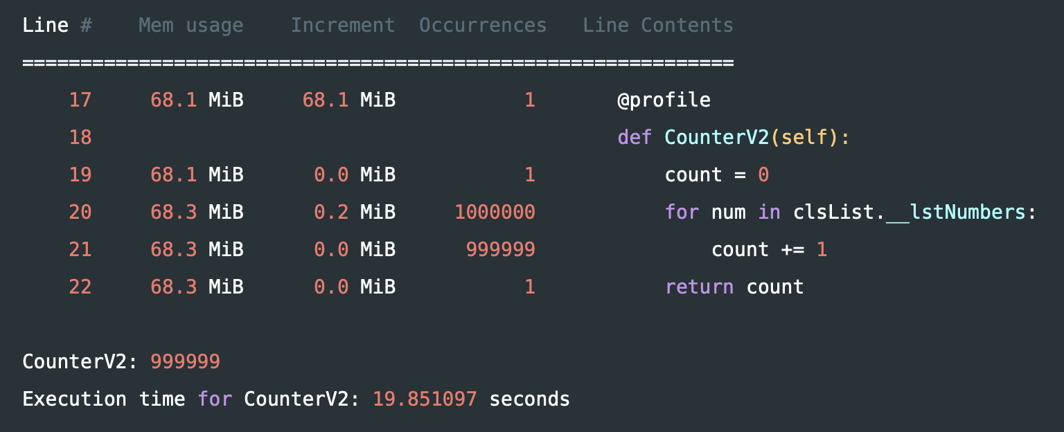
5.SONUÇ
Verimli ve Verimsiz Hafıza Kullanımı Karşılaştırması
Karşılaştırma:
CounterV1 hızlı ve bellek kullanımı sabittir. Bu yöntem, sayaç değişkenini sürekli güncelleyerek zamandan tasarruf sağlar.
CounterV2 yavaştır çünkü liste elemanlarını tek tek dolaşır. Bellek kullanımı da bir miktar artar.
Sonuç:
CounterV1, büyük veri setleri üzerinde çok daha verimli bir yöntemdir. Sınıf değişkeni gibi doğrudan sayaç tutan yöntemler, liste dolaşımı gerektirmediği için performans açısından büyük bir avantaj sağlar.

Slide 9
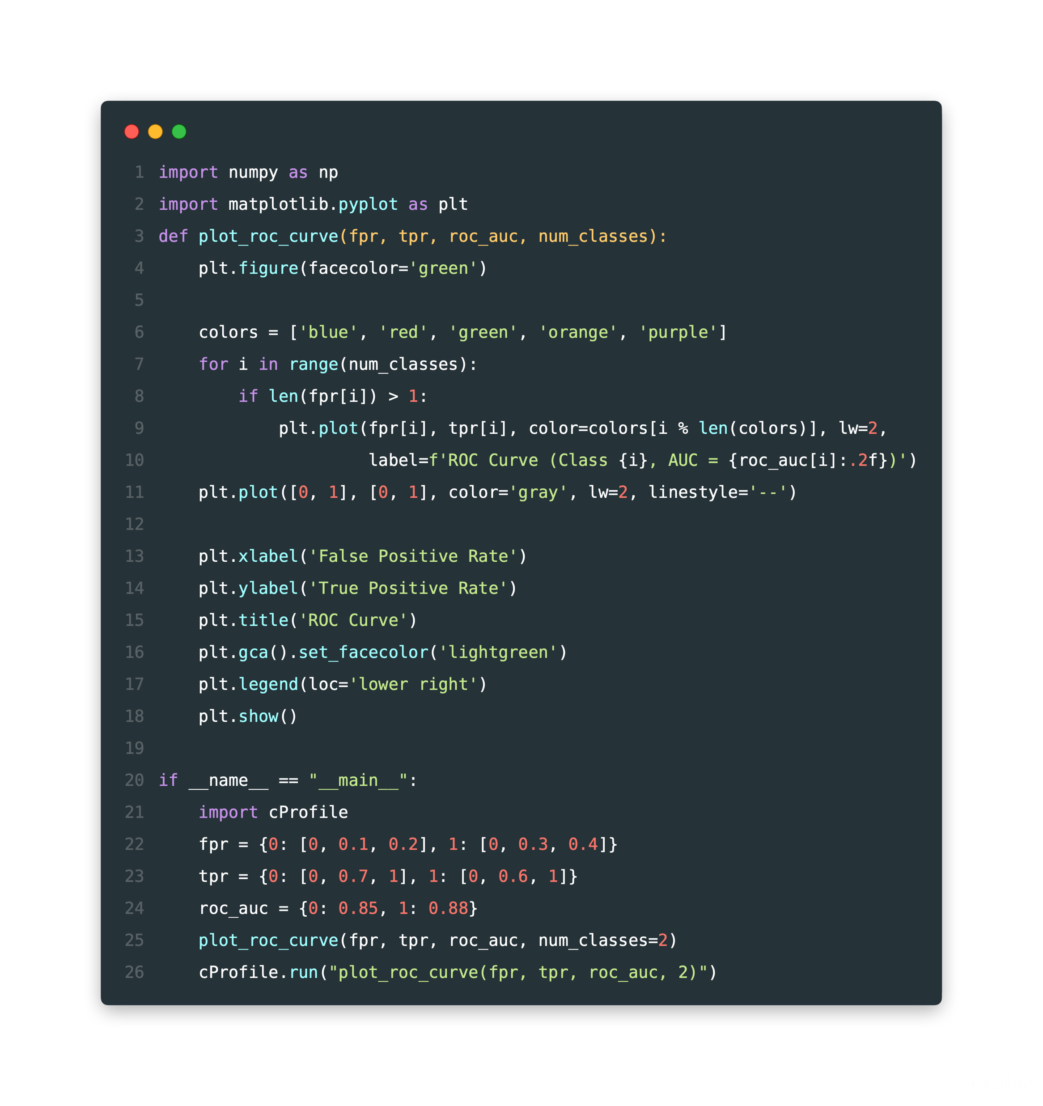
4. Uygulama ve Teknik Detaylar
Kod Örneği 3
ROC Eğrisi Görselleştirme Aracı
ROC Eğrisi Çizimi:
plot_roc_curve fonksiyonu, iki sınıf için ROC eğrilerini çizer.
FPR (False Positive Rate) ve TPR (True Positive Rate) kullanılarak ROC eğrileri renkli olarak çizilir.
ROC eğrisinin altındaki alan (AUC - Area Under the Curve) hesaplanır ve eğriye etiket olarak eklenir.
Performans Ölçümü (cProfile):
Kodun çalışma performansı, cProfile modülü kullanılarak analiz edilir.
Fonksiyonların çağrılma sayıları (ncalls), toplam süre (tottime) ve bir çağrının ortalama süresi (percall) raporlanır.

Slide 10
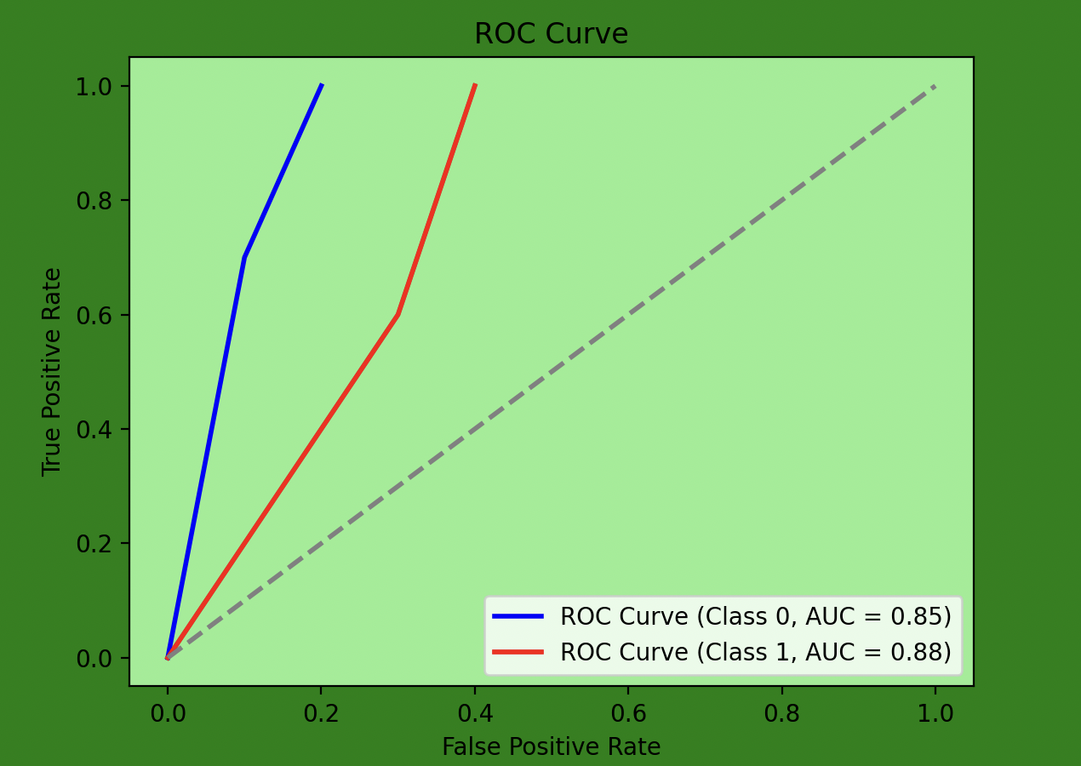
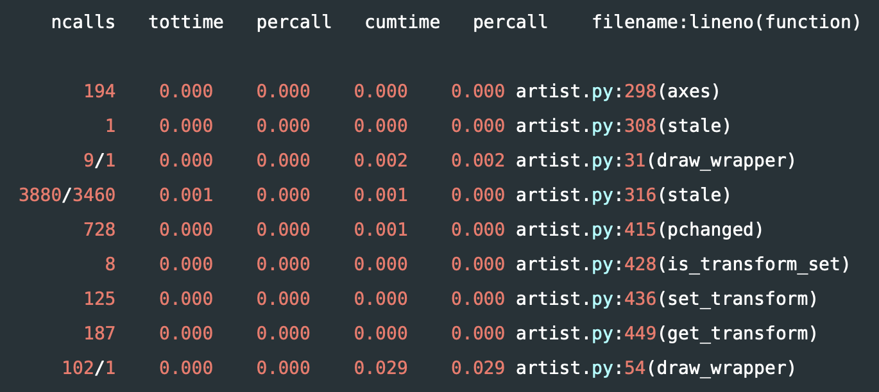
5.SONUÇ
ROC Eğrisi Görselleştirme Aracı
Grafik Sonucu:
Class 0 için ROC eğrisi: AUC = 0.85.
Class 1 için ROC eğrisi: AUC = 0.88.
Eğriler, sınıf tahmin performansını görsel olarak gösterir. AUC değeri, modelin doğruluğu hakkında bilgi verir: Yüksek AUC, daha iyi performans anlamına gelir.
Bu örnek, hem ROC eğrilerinin çizimi hem de çizim performansının analizi için güzel bir kombinasyon sunmaktadır. ROC eğrileri, sınıf bazlı model performansını değerlendirmek için kullanılırken, cProfile ise kodun hangi bölümlerinin performansı etkilediğini analiz etmek için faydalıdır.

Slide 11
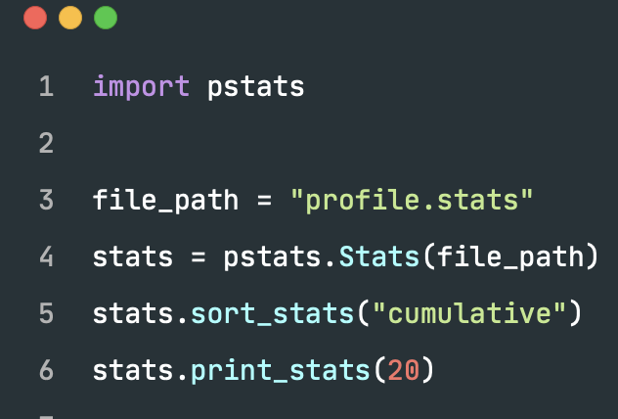
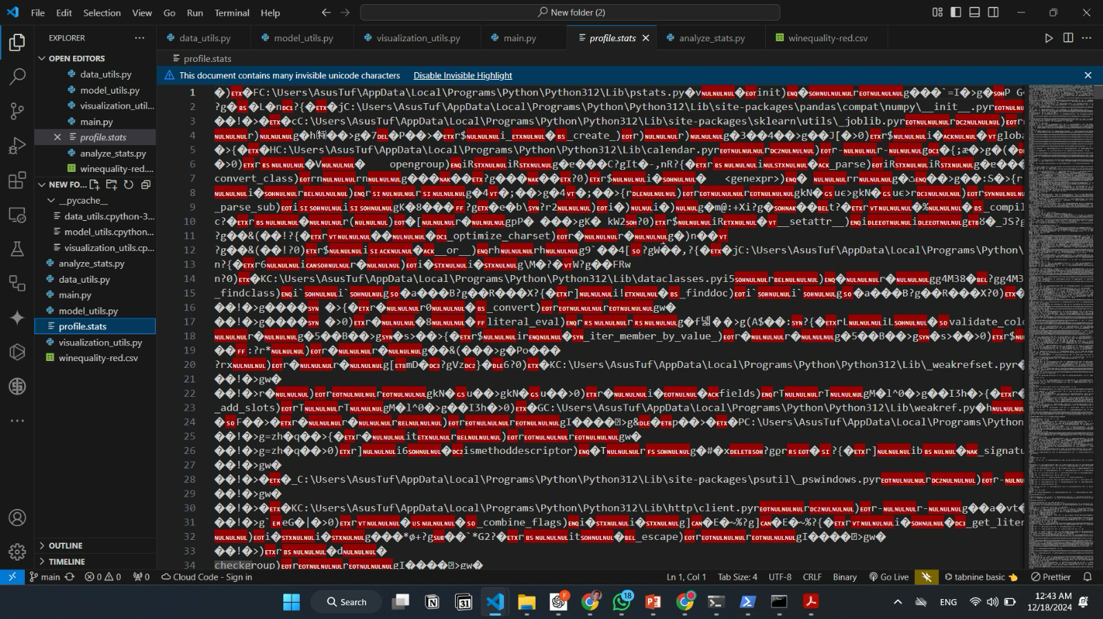
4. Uygulama ve Teknik Detaylar
Kod Örneği 4
py-spy analizi
py-spy record -o profile.svg -- python fileName.py
Yanındaki dosya Çalıştır ->
Sonuc : profile.stats
pstats modülü:
Python'un standart kütüphanesinde bulunur.
cProfile veya benzeri araçlarla oluşturulan profil dosyalarını analiz eder.
Profil Dosyası:
file_path = "profile.stats" satırında, analiz edilecek profil verisi dosyasının yolu belirtilmiştir.
Bu dosya, cProfile çıktısı ile üretilmiştir.
Verilerin Sıralanması:
stats.sort_stats("cumulative") komutu, işlevleri kümülatif süreye göre sıralar. Bu, belirli bir işlevin ve çağırdığı diğer işlevlerin toplam çalışma süresini gösterir.
Alternatif sıralama yöntemleri:
"time": Toplam çalışma süresine göre sıralar.
"calls": Çağrılma sayısına göre sıralar.
Çıktının Gösterimi:
stats.print_stats(20) komutu, en çok zaman harcayan ilk 20 satırı gösterir.

Slide 12
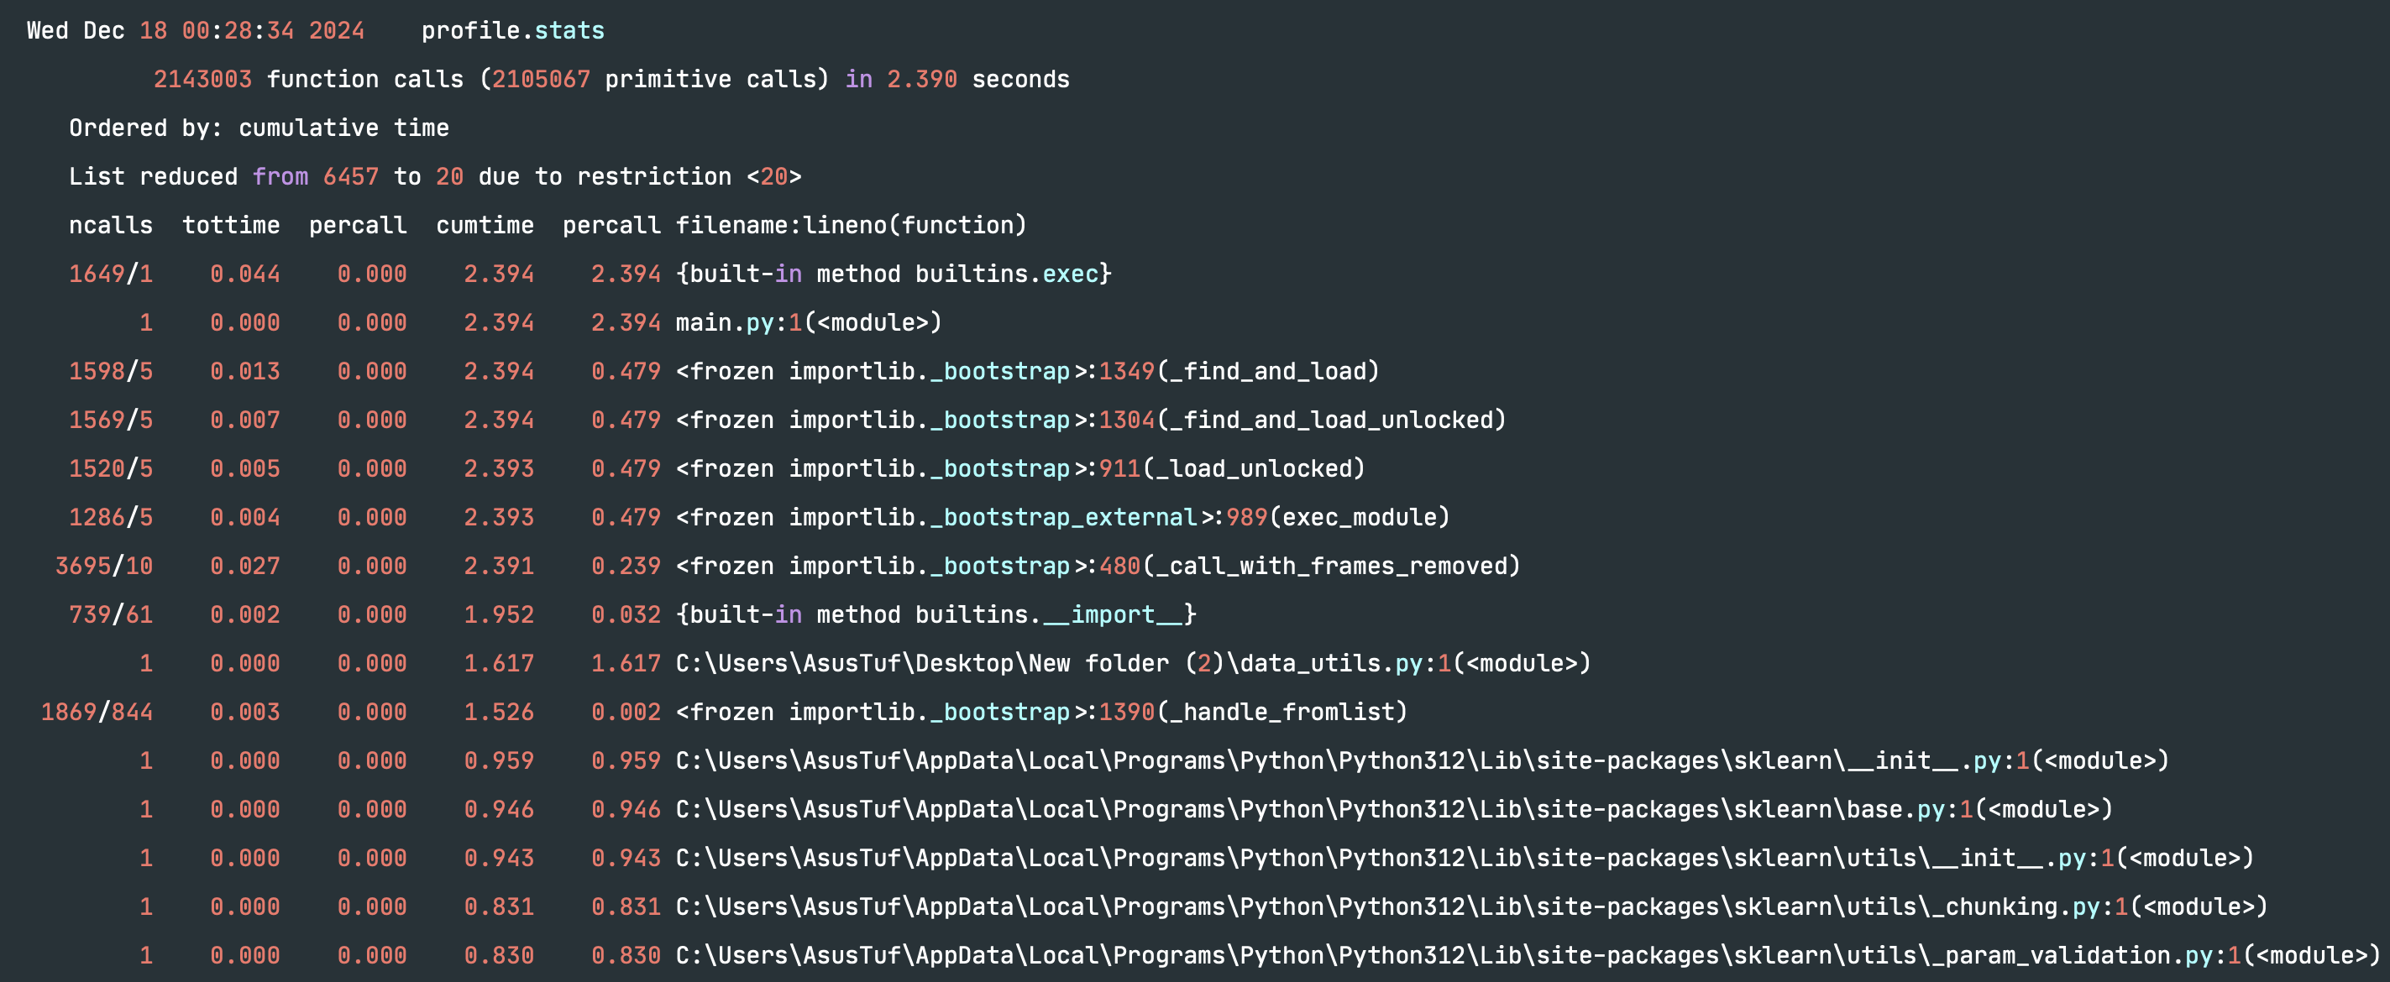
5.SONUÇ
İşlevleri çağırmak için gereken süre.
Öne Çıkanlar:
builtins.exec:
En fazla zamanı (2.394 saniye) modül yüklemeleri ve çalıştırma işlemleri almış.
importlib._bootstrap:
Python’un dahili modül yükleme mekanizması, büyük zaman tüketmiş.
Kullanıcı Modülleri:
data_utils.py ve sklearn modüllerinin yüklenmesi, performans açısından dikkat edilmesi gereken noktalardan.
Öneriler:
Gereksiz modül yüklemelerini azaltın.
Lazy loading uygulayarak yüklemeleri optimize edin.
Performans darboğazlarını görselleştirmek için snakeviz gibi araçlar kullanın.

Slide 13
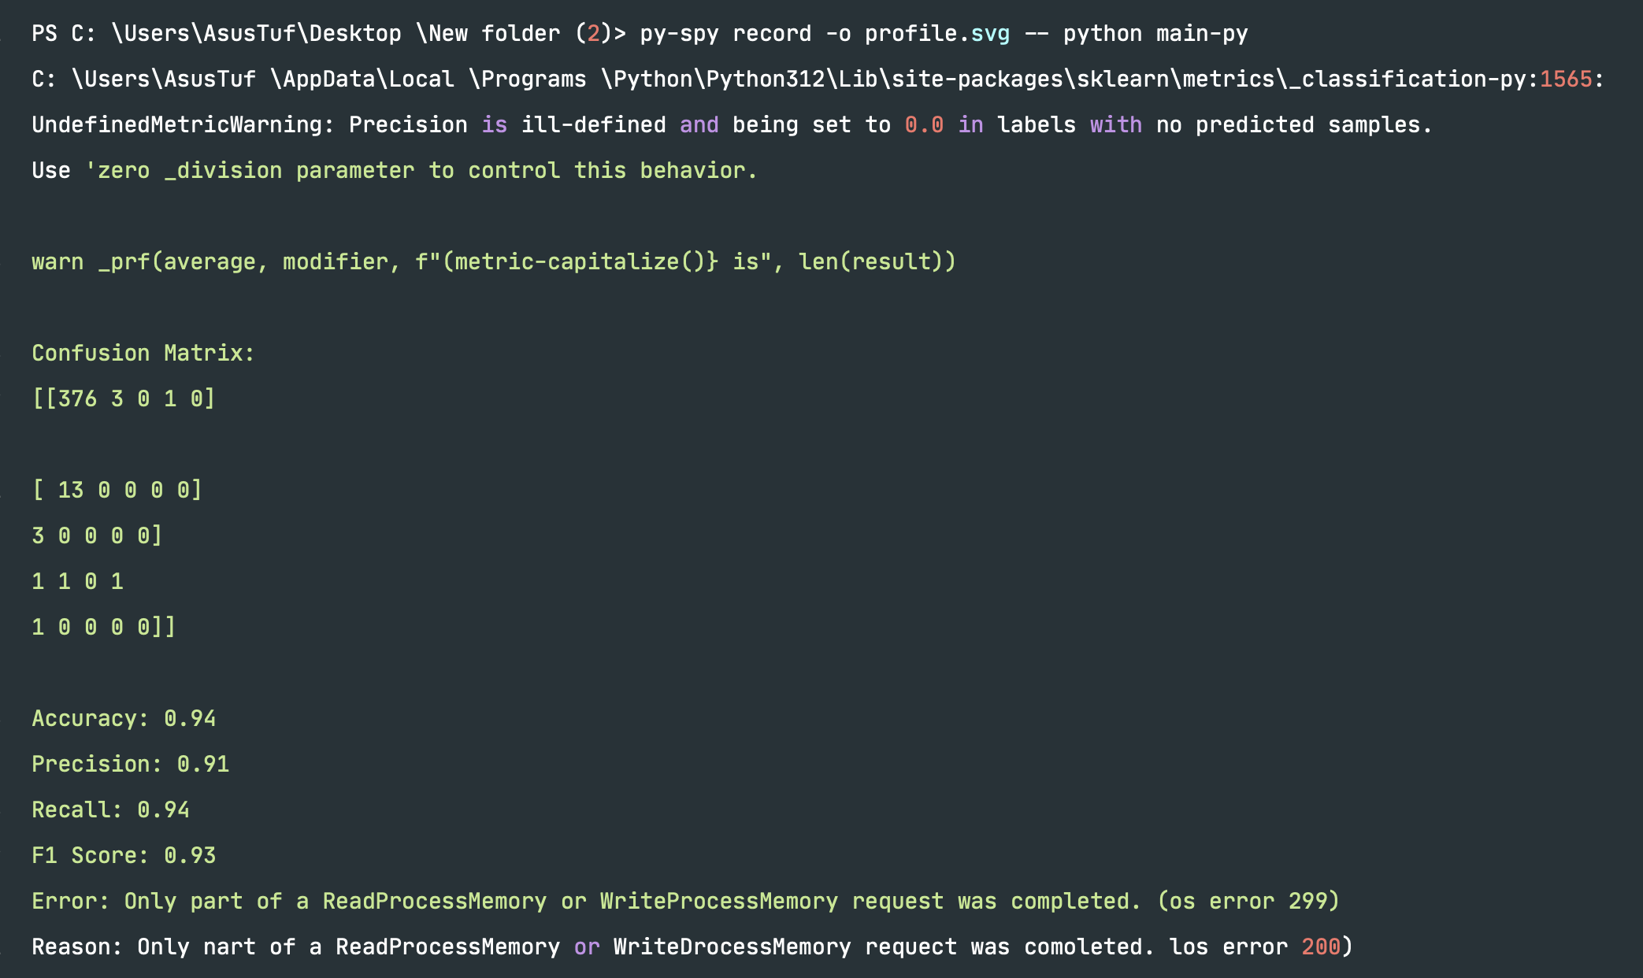
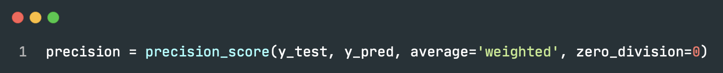
6.Değerlendirme:
Hata Mesajı:
1.⁠ ⁠UndefinedMetricWarning Uyarısı:
Precision is ill-defined and being set to 0.0 in labels with no predicted samples.
Sorunun Nedeni:
Bu uyarı, bazı sınıfların y_test içinde mevcut olmasına rağmen, y_pred içinde hiç tahmin edilmediğinde ortaya çıkar. Bu durumda precision (kesinlik) değeri tanımsız olur.
1.Hata Çözüm:
precision_score fonksiyonuna zero_division parametresi eklenerek sıfır bölme hatası önlenebilir:
2.Hata Çözüm:
Yönetici Olarak Çalıştırma:
Komut satırını veya PowerShell'i "Yönetici olarak çalıştır" seçeneğiyle açın ve işlemi tekrar çalıştırın:

Slide 14
KAYNAKÇA
[1]."Dynamic program analysis," Wikipedia, https://en.wikipedia.org/wiki/Dynamic_program_analysis (accessed Jun. 10, 2024).
[2].“memory-profiler,” PyPI, https://pypi.org/project/memory-profiler/ (accessed Jun. 10, 2024).
[3]. "Dynamic program analysis," Wikipedia, https://en.wikipedia.org/wiki/Dynamic_program_analysis (accessed Jun. 10, 2024).
[4]. M. Soyer, "Receiver Operating Characteristic (ROC) Eğrisi," Medium, https://mehmetsoyer.medium.com/receiver-operating-characteristic-roc-e%C4%9Frisi-ee5c8b666533 (accessed Jun. 10, 2024).
[5]. Real Python Team, "Profiling and Benchmarking Your Python Code," Real Python,
[6]. https://realpython.com/python-profiling/
[7]. A. Trikha, "Dynamic Analysis vs Static Analysis in Software Testing," Medium,
[8]. https://medium.com/@amansurjitrikha/dynamic-analysis-vs-static-analysis-256e708f8bc3
J. Smith, "Memory Profiling with Python," Towards Data Science,
[9]. https://towardsdatascience.com/memory-profiling-in-python-72cf2254b087Python Documentation, Python Software Foundation,
[10]. https://docs.python.org (accessed Jun. 10, 2024).
[11]. M. Soyer, “Receiver Operating Characteristic (ROC) Eğrisi,” Medium, https://mehmetsoyer.medium.com/receiver-operating-characteristic-roc-e%C4%9Frisi-ee5c8b666533 (accessed Jun. 10, 2024).

Slide 15
Teşekkürler

